Slide 1
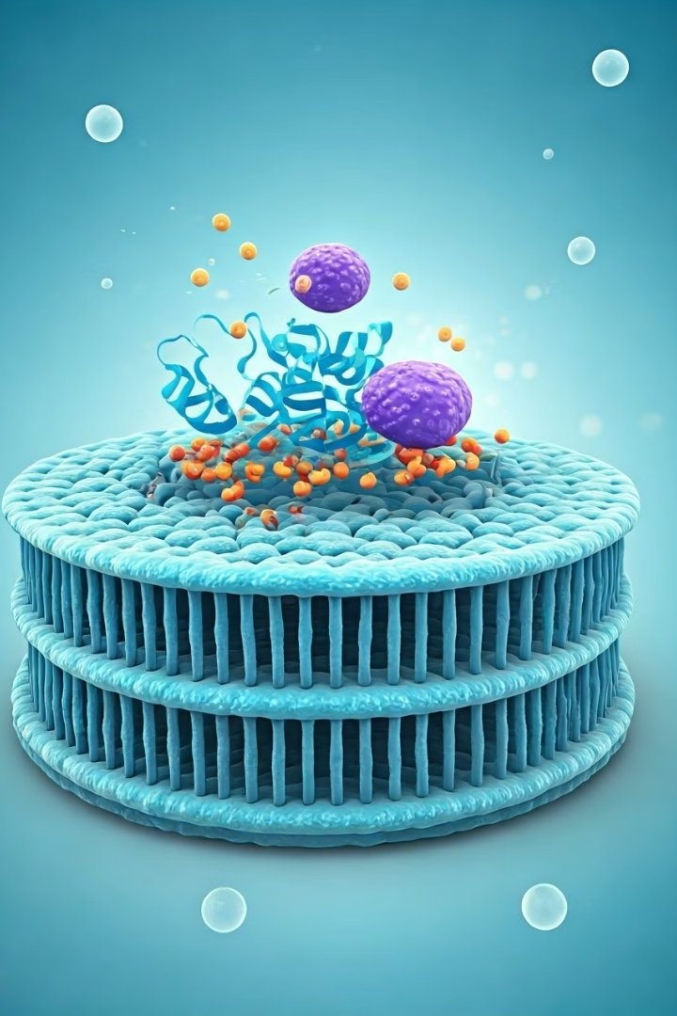
Membrana Plasmática: Estructura, Función y Transporte
Bienvenidos a esta clase donde exploraremos en detalle los aspectos fundamentales de la membrana plasmática.
Examinaremos su estructura, funciones esenciales y mecanismos de transporte celular con ejemplos prácticos.
by Karen Macías

Slide 2
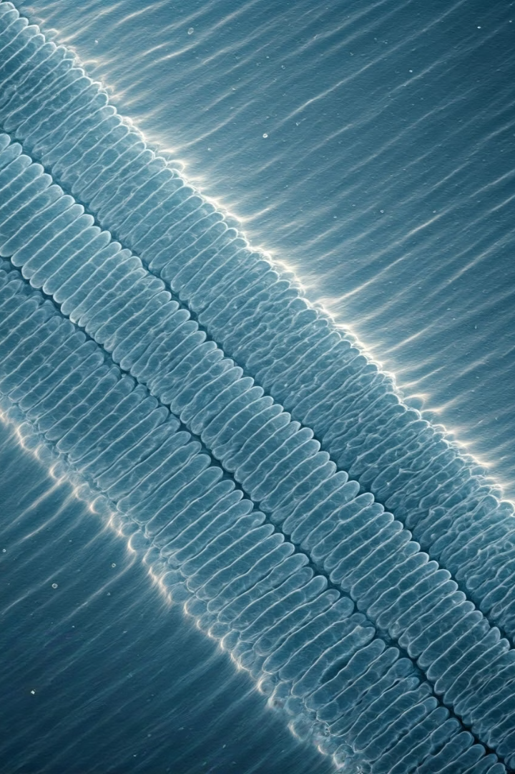
¿Qué es la Membrana Plasmática?
Definición
Bicapa lipídica semipermeable presente en todas las células vivas.
Delimitación
Separa el citoplasma interno del ambiente extracelular.
Visualización
Solo visible mediante microscopio electrónico debido a su tamaño.
Dimensiones
Presenta un grosor ultradelgado de apenas 7-10 nanómetros.

Slide 3
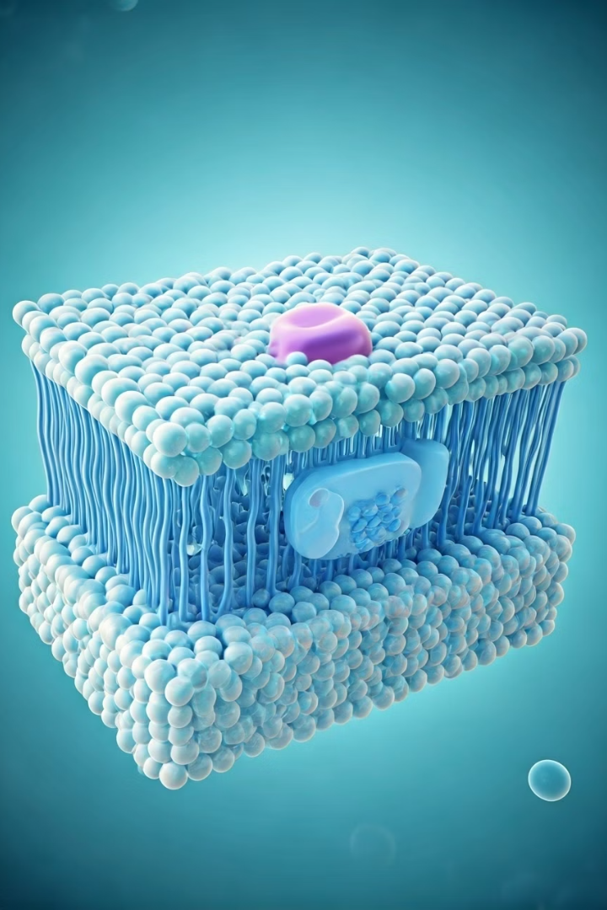
Importancia de la Membrana Plasmática
Barrera Selectiva
Equilibrio Interno
Controla rigurosamente el paso de sustancias hacia dentro y fuera de la célula.
Mantiene la homeostasis celular regulando el ambiente interior.
Comunicación
Permite la interacción y señalización entre células vecinas.

Slide 4
Estructura General: Modelo de Mosaico Fluido
Proteínas
Incrustadas en la bicapa, algunas atraviesan completamente la membrana.
Carbohidratos
Unidos a proteínas y lípidos en la superficie externa.
Naturaleza Dinámica
Fosfolípidos
Componentes en constante movimiento lateral dentro de la bicapa.
Forman la bicapa estructural básica de la membrana.

Slide 5
Bicapa de Fosfolípidos: Componente Principal
Estructura del Fosfolípido
Molécula anfipática con cabeza polar hidrofílica y colas apolares hidrofóbicas.
Comportamiento en Agua
Las cabezas hidrofílicas se orientan hacia el medio acuoso.
Protección Hidrofóbica
Las colas hidrofóbicas se agrupan en el interior, lejos del agua.
Autoensamblaje
Formación espontánea de la bicapa por propiedades fisicoquímicas.

Slide 6
Otros Componentes de la Membrana
Proteínas Membranales
Colesterol
Glicocálix
Transportadoras: facilitan paso de moléculas
Presente en células animales
Carbohidratos unidos a lípidos (glicolípidos)
Regula fluidez de la membrana
Receptoras: reciben señales químicas
Proporciona estabilidad estructural
Carbohidratos unidos a proteínas (glicoproteínas)
Enzimáticas: catalizan reacciones
Función de reconocimiento celular

Slide 7
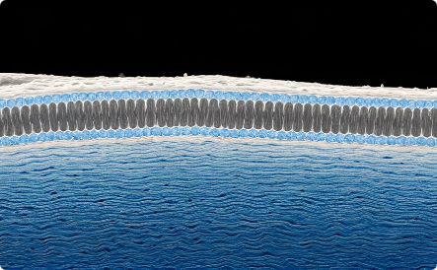
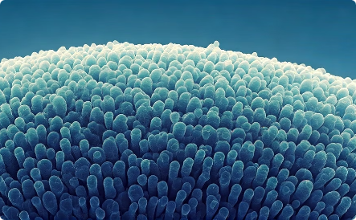
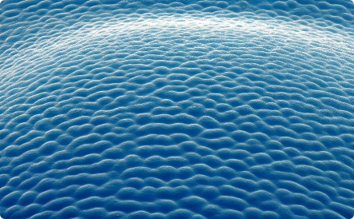
Membrana Plasmática al Microscopio Electrónico
Corte Transversal
Visualización del grosor de 7-10 nanómetros de la bicapa lipídica.
Criofractura
Técnica que revela proteínas incrustadas en la membrana.
Superficie Celular
Vista superficial mostrando la topografía de la membrana plasmática.

Slide 8
Funciones de la Membrana Plasmática
Barrera Selectiva
Control estricto del tránsito molecular
Comunicación Celular
Recepción y transmisión de señales
Adhesión y Reconocimiento
Identificación e interacción entre células

Slide 9
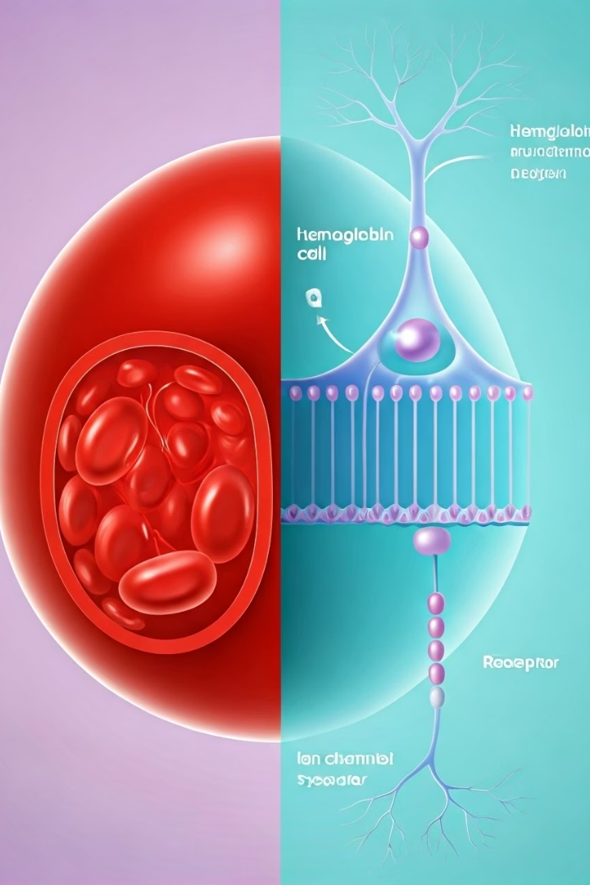
Ejemplos de Función: Glóbulos Rojos y Neuronas
Glóbulos Rojos
La membrana mantiene su forma bicóncava característica. Permite el transporte eficiente de oxígeno mediante proteínas específicas.
Neuronas
La membrana neuronal contiene canales iónicos especializados. Estos permiten la generación y propagación de impulsos eléctricos.
Células Epiteliales
Sus membranas forman uniones estrechas entre células. Esto crea barreras selectivas en órganos como intestino y riñones.

Slide 10
Introducción al Transporte Celular
Necesidad de Intercambio
Toda célula requiere nutrientes y elimina desechos
Selectividad
Solo ciertas moléculas pueden atravesar la membrana
Equilibrio Celular
El transporte mantiene la homeostasis interna

Slide 11
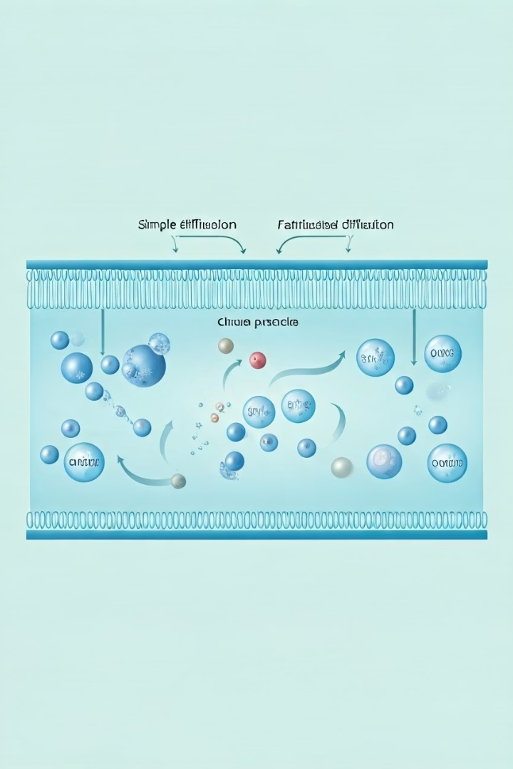
Transporte Pasivo
Difusión Simple
Difusión Facilitada
Ósmosis
Movimiento de moléculas pequeñas a favor del gradiente de concentración sin gasto energético.
Movimiento de agua a través de la membrana desde zonas de menor a mayor concentración de solutos.
Paso de moléculas específicas mediante proteínas transportadoras, sin consumo de ATP.

Slide 12
Ejemplo de Difusión y Ósmosis
Intercambio Gaseoso
Células Vegetales
Difusión de O₂ y CO₂ en alvéolos pulmonares
Comportamiento en soluciones hipotónicas (turgencia)
Experimento con Papas
Células en Solución Salina
Cambios visibles según concentración externa
Comportamiento en soluciones hipertónicas (crenación)

Slide 13
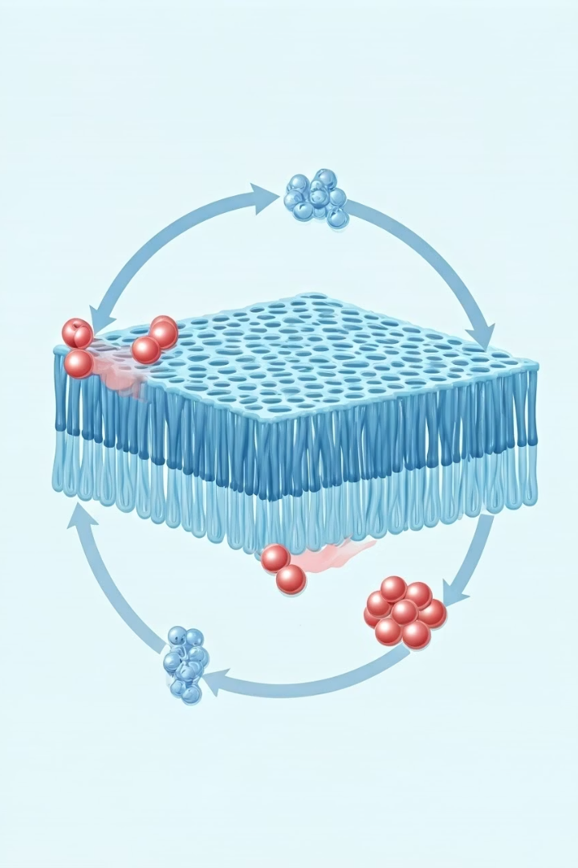
Transporte Activo
Consumo de Energía
Utiliza ATP para mover sustancias contra su gradiente de concentración.
Bomba Sodio-Potasio
Expulsa 3 iones Na⁺ e introduce 2 iones K⁺ en cada ciclo.
Bomba de Calcio
Mantiene baja concentración de Ca²⁺ en el citoplasma celular.
Bomba de Protones
Regula el pH mediante el transporte de iones H⁺.

Slide 14
Endocitosis y Exocitosis
Endocitosis
Exocitosis
Proceso de internalización de sustancias mediante vesículas formadas por invaginación de la membrana.
Expulsión de sustancias celulares mediante fusión de vesículas con la membrana plasmática.
Fagocitosis: "comer" partículas grandes
Secreción de enzimas digestivas
Pinocitosis: "beber" líquidos
Liberación de neurotransmisores
Endocitosis mediada por receptor
Exportación de proteínas
https://www.youtube.com/watch?v=yzkohlVwaB8&t=76s

Slide 15
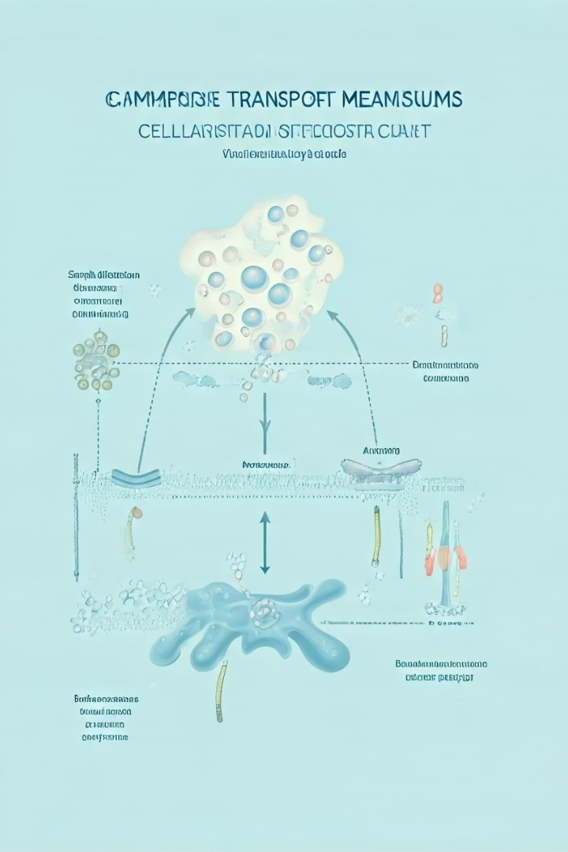
Resumen Gráfico: Comparación de Tipos de Transporte
Tipo de Transporte
Energía
Dirección
Ejemplo
Difusión Simple
No requiere
A favor del gradiente
Paso de O₂ y CO₂
Difusión Facilitada
No requiere
A favor del gradiente
Glucosa por GLUT
Transporte Activo
Requiere ATP
Contra el gradiente
Bomba Na⁺/K⁺
Endocitosis
Requiere ATP
Entrada masiva
Fagocitosis bacteriana
Exocitosis
Requiere ATP
Salida masiva
Secreción hormonal

Slide 16
Conclusión y Recursos Multimedia
3
7-10
Aspectos Clave
Nanómetros
Estructura, función y transporte: pilares fundamentales para entender la membrana plasmática.
Grosor ultradelgado que permite eficiencia funcional en todas las células.
5+
Mecanismos de Transporte
Sistemas especializados que permiten el correcto funcionamiento celular.

